Slide 1


Slide 2

Il convient de lancer le mode diaporama pour la diffusion de la leçon en classe
Réservé à l’enseignant (e)

Slide 3

Pictogrammes
Réservé à l’enseignant (e)

Slide 4
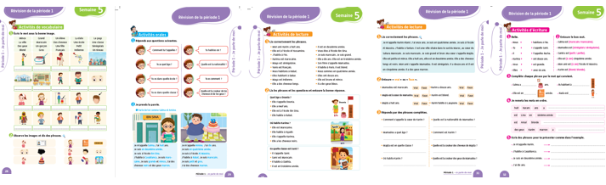
Contenu de la semaine
Réservé à l’enseignant (e)

Slide 5
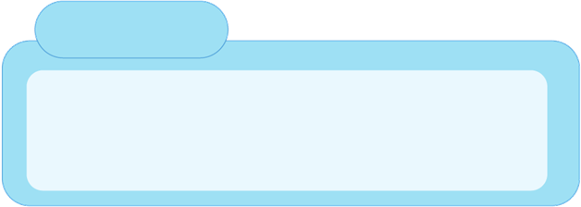
Organisation de la semaine de révision
Réservé à l’enseignant (e)
Séance 1
Séance 3
Activités de vocabulaire
Activités de lecture
Séance 2
Séance 4
Activités orales
Activités d’écriture

Slide 6



Plan de la séance 1
Réservé à l’enseignant (e)
1. Activité 1
Points de langue.
Écriture de mots et de phrases.

Slide 7
Réservé à l’enseignant (e)
(ة)خاص بالأستاذ
Au terme de cette séance de révision, l’enseignant doit vérifier qu’au moins 80% des élèves sont capables de :
Répondre correctement aux exercices de langue.
Écrire des phrases.
* Si ce taux n’est pas atteint, il convient de mettre en place des actions de remédiation, collectives ou individuelles.

Slide 8




Bonjour les enfants. Aujourd’hui, nous allons commencer une nouvelle séance de révision. Soyez attentifs.

Slide 9

Prenez vos ardoises.

Slide 10
Lisez la phrase en silence. Écrivez la bonne réponse sur vos ardoises.
marocain
marocaine
Salma est __________________ .

Slide 11
Levez vos ardoises.

Slide 12
Corrigez. Qui veut expliquer la réponse ?
marocain
marocaine
Salma est marocaine.

Slide 13
Lisez la phrase en silence. Écrivez la bonne réponse sur vos ardoises.
sénégalais
sénégalaise
Mamadou est __________________ .

Slide 14
Levez vos ardoises.

Slide 15
Corrigez. Qui veut expliquer la réponse ?
sénégalais
sénégalaise
Mamadou est sénégalais.

Slide 16
Lisez la phrase en silence. Écrivez la bonne réponse sur vos ardoises.
petit
petite
Samira est __________________ .

Slide 17
Levez vos ardoises.

Slide 18
Corrigez. Qui veut expliquer la réponse ?
petit
petite
Samira est petite.

Slide 19
Lisez la phrase en silence. Écrivez la bonne réponse sur vos ardoises.
à
en
Elle est ______ cinquième année.

Slide 20
Levez vos ardoises.

Slide 21
Corrigez. Qui veut expliquer la réponse ?
à
en
Elle est en cinquième année.

Slide 22
Lisez la phrase en silence. Écrivez la bonne réponse sur vos ardoises.
à
en
Mon ami est ___________ l’école Al Massira.

Slide 23
Levez vos ardoises.

Slide 24
Corrigez. Qui veut expliquer la réponse ?
à
en
Mon ami est à l’école Al Massira.

Slide 25
Lisez la phrase en silence. Écrivez la bonne réponse sur vos ardoises.
blond
blonde
Karim est ___________ .

Slide 26
Levez vos ardoises.

Slide 27
Corrigez. Qui veut expliquer la réponse ?
blond
blonde
Karim est blond.

Slide 28


Plan de la séance
Réservé à l’enseignant (e)
Point de langue.
2, Activité 2
Écriture de mots et de phrases.

Slide 29
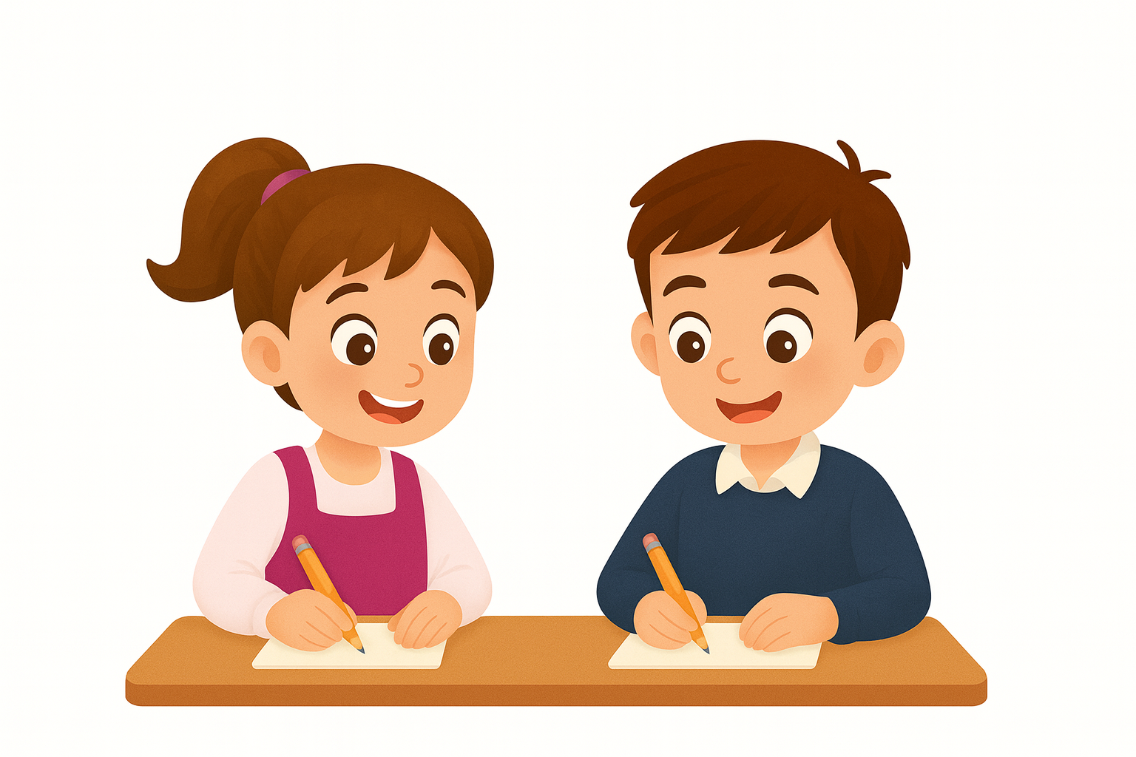
Maintenant, nous allons écrire des phrases.

Slide 30
Prenez vos ardoises.

Slide 31
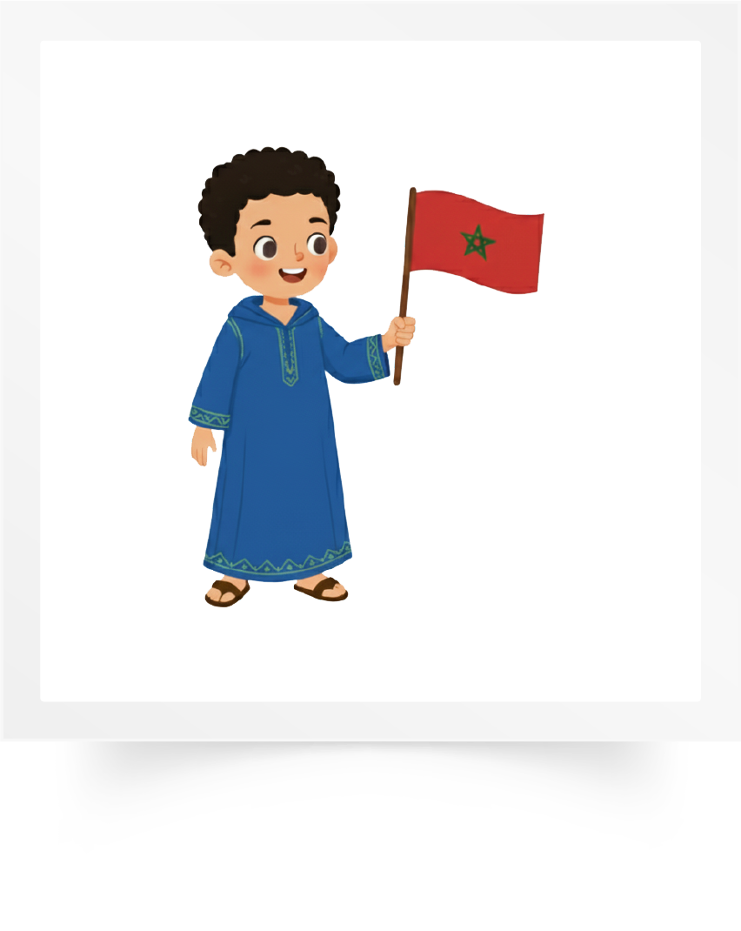
Écrivez le mot qui manque dans la phrase.
Brahim est ………… .

Slide 32
Levez les ardoises. Je vais vérifier votre écriture.

Slide 33
Corrigez.
Brahim est marocain.

Slide 34
Écrivez le mot qui manque dans la phrase.
Fatima est ………… .

Slide 35
Levez les ardoises. Je vais vérifier votre écriture.

Slide 36
Corrigez.
Fatima est marocaine.

Slide 37
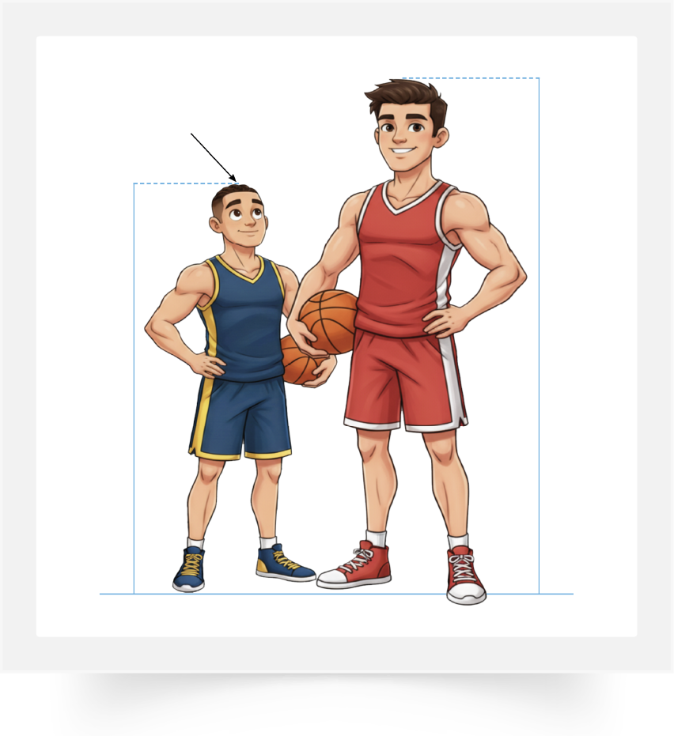
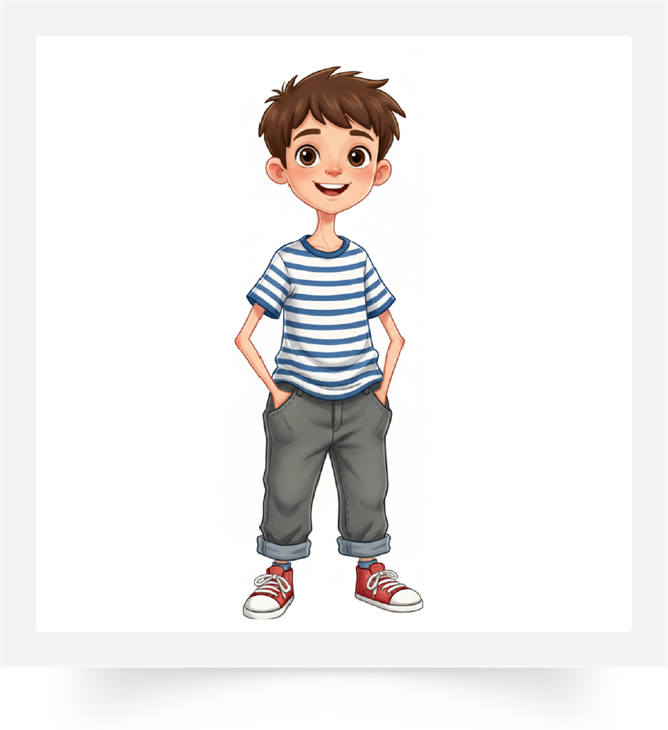
Écrivez les mots qui manquent dans la phrase.
Salim est ………… et ………… .

Slide 38
Levez les ardoises. Je vais vérifier votre écriture.

Slide 39
Corrigez.
Said est petit et mince .

Slide 40
Écrivez le mot qui manque dans la phrase.
Hind est ………… et ………… .

Slide 41
Levez les ardoises. Je vais vérifier votre écriture.

Slide 42
Corrigez.
Hind est petite et mince .

Slide 43

Prenez vos cahiers. Vous allez écrire des phrases.

Slide 44
Ces mots sont en désordre. Écrivez sur vos cahiers une phrase correcte à partir de ces mots.
huit
Karam
ans
a

Slide 45
Qui veut lire sa phrase ?
huit
Karam
ans
a

Slide 46
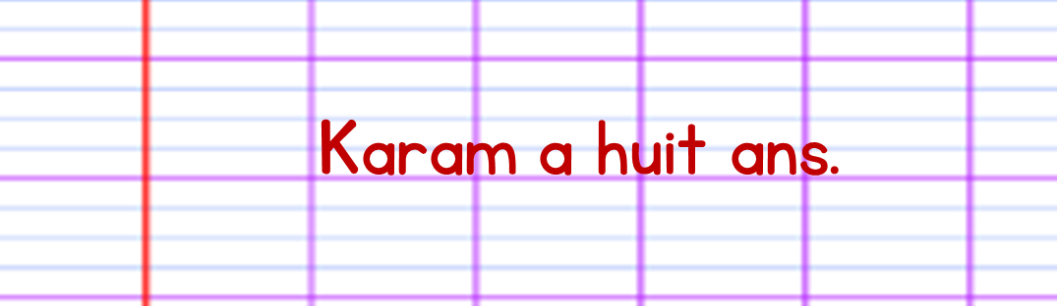
Corrigez. Je n’oublie pas la majuscule au début de la phrase et le point à la fin.

Slide 47
On passe à une autre phrase. Ces mots sont en désordre. Écrivez sur vos cahiers une phrase correcte à partir de ces mots.
est
Lina
en
sixième année

Slide 48
Qui veut lire sa phrase ?
est
Lina
en
sixième année

Slide 49
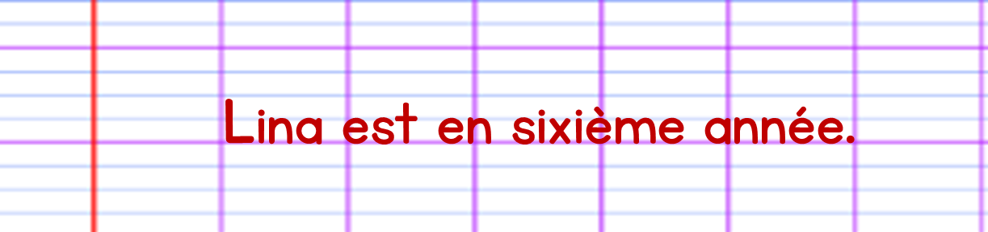
Corrigez. Je n’oublie pas la majuscule au début de la phrase et le point à la fin.

Slide 50
On passe à une autre phrase. Ces mots sont en désordre. Écrivez sur vos cahiers une phrase correcte à partir de ces mots.
est
Amal
blonde

Slide 51
Qui veut lire sa phrase ?
est
Amal
blonde

Slide 52
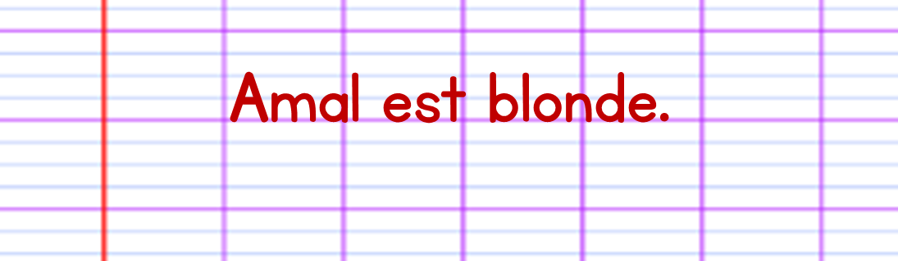
Corrigez. Je n’oublie pas la majuscule au début de la phrase et le point à la fin.

Slide 53
On passe à une autre phrase. Ces mots sont en désordre. Écrivez sur vos cahiers une phrase correcte à partir de ces mots.
des yeux
Karim
marron
a

Slide 54
Qui veut lire sa phrase ?
des yeux
Karim
marron
a

Slide 55
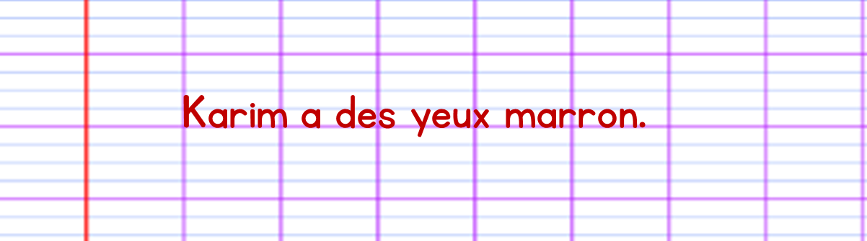
Corrigez. Je n’oublie pas la majuscule au début de la phrase et le point à la fin.

Slide 56
Maintenant, on passe à une nouvelle activité. Écrivez une phrase suivante comme dans l’exemple.

Slide 57
Qui veut lire sa phrase ?

Slide 58
Une réponse correcte est : Je m’appelle Jalila.
Je m’appelle Jalila.

Slide 59
Écrivez une phrase suivante comme dans l’exemple.

Slide 60
Qui veut lire sa phrase ?

Slide 61
Une réponse correcte est : J’habite à Salé.
J’habite à Salé.

Slide 62
Écrivez une phrase suivante comme dans l’exemple.

Slide 63
Qui veut lire sa phrase ?

Slide 64
Une réponse correcte est : Je suis en troisième année.
Je suis en troisième année.

Slide 65
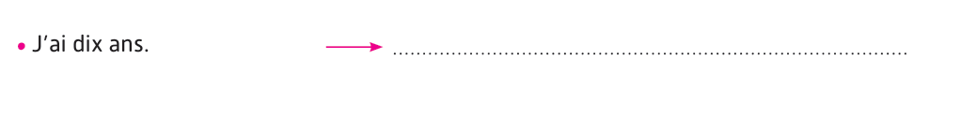
Écrivez une phrase suivante comme dans l’exemple.

Slide 66
Qui veut lire sa phrase ?

Slide 67
Une réponse correcte est : J’ai douze ans.
J’ai douze ans.

Slide 68
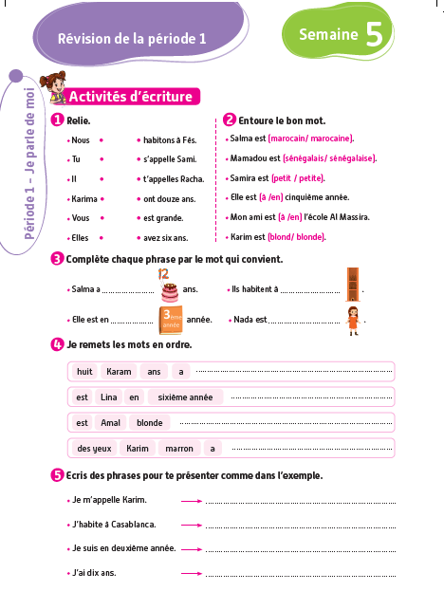
La séance d’aujourd’hui est terminée. À la maison, faites les activités 1 et 2 de la page 32.

